Slide 1
第三組
0651115 李潔欣
0651031 顏承恩
0551109 陳冠元
全自動
反無人機系統
2020/1/8

Slide 2
目錄
背景
研究動機
研究目的
建構使用個案圖-描述項目與事件條列式對照
描述使用個案-使用個案文件
建構使用個案圖
組員報告分工
資料來源

Slide 3
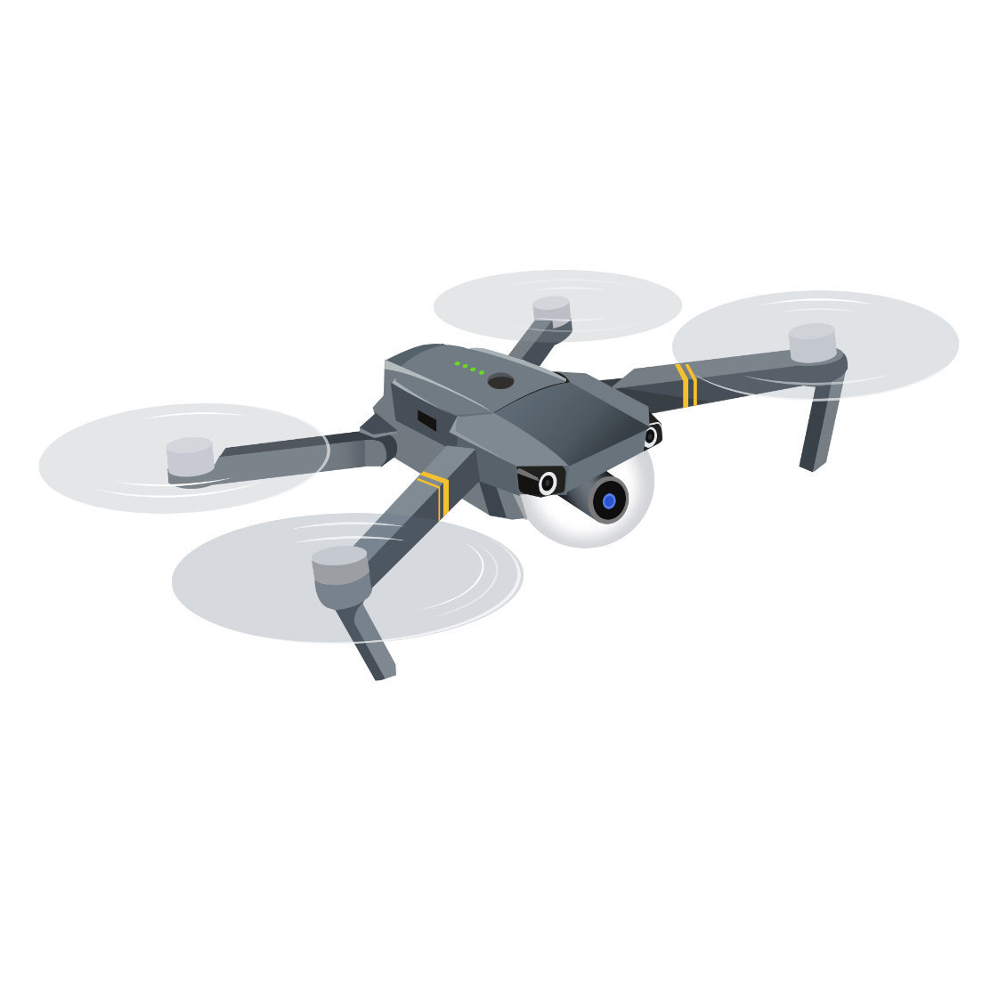
背景
近年來運用無人機空拍風景之風氣盛行，卻也衍生出不少飛安問題。
例如:
無人機干擾飛航、誤闖禁航區、遭到有心人士惡意運用......等等。

Slide 4
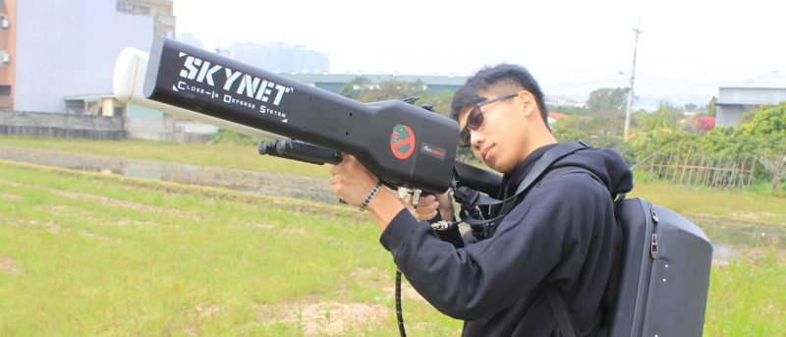
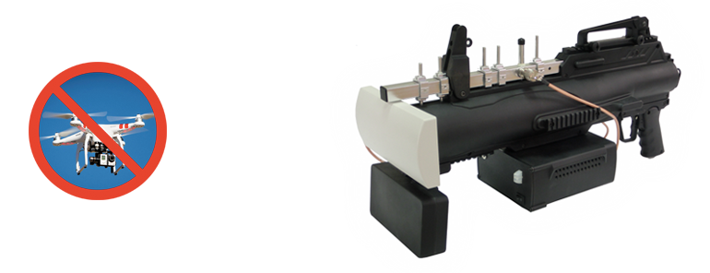
背景
目前已有無人機干擾槍的出現，但是有以下缺點
1. 體積太過笨重
2. 持續瞄準並不中斷地發送訊號
3. 成本高昂
圖1.無人機干擾槍
圖2.無人機干擾槍使用方式

Slide 5
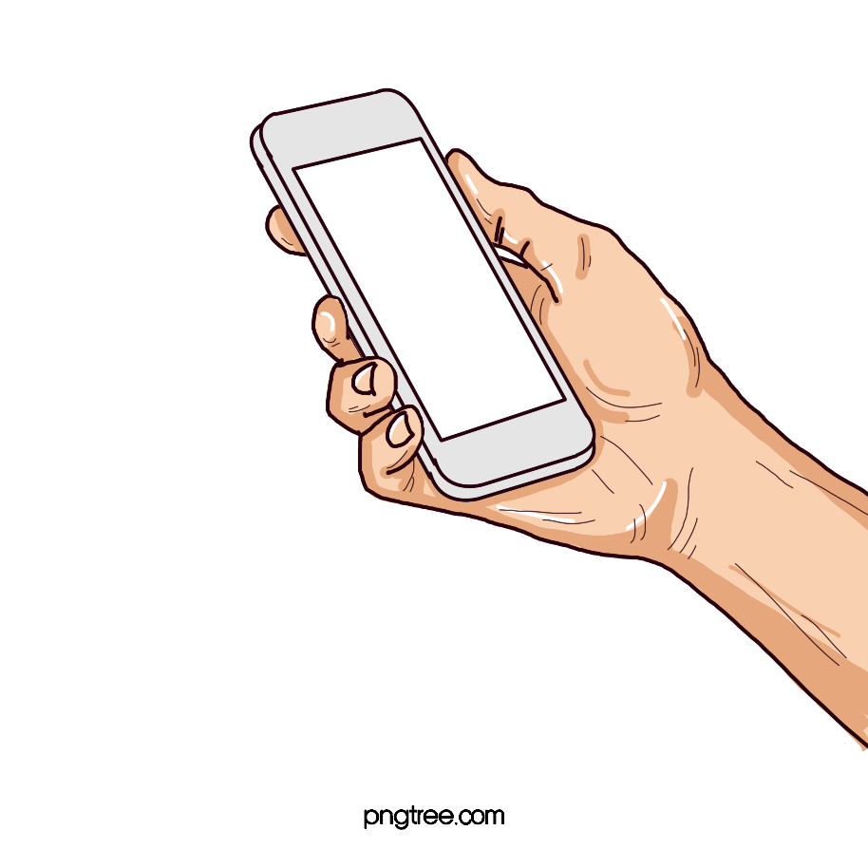
研究動機
設計一個系統，能較有效率地讓侵入之無人機失去控制，不必攜帶笨重
的裝備且降低整體成本。

Slide 6
研究目的
開發一套 便於使用的全自動返無人機系統：
1.圖形化使用者介面。
2.以雷達表觀察敵方無人機的動態。
3.令入侵指定範圍的無人機與其使用者斷線。

Slide 7
建構使用個案圖-描述項目與事件條列式對照
描述性項目 | 事件條列式
1.使用者開啟反無人機系統 | 使用者+開啟+反無人機系統
2. 使用者可透過介面來觀看所有被偵測到的訊號的相關資訊 | 使用者+觀看+相關資訊
3.訊號的相關資訊必須不斷地被更新並顯示在介面上 | 介面+更新+相關資訊
4.使用者可以使用雷達圖來觀察所有訊號所在位置 | 使用者+觀察+所在位置
5.使用者可用雷達圖上訊號呈現的顏色區分無人機的訊號 | 使用者+區分+無人機的訊號

Slide 8
建構使用個案圖-描述項目與事件條列式對照
描述性項目 | 事件條列式
6.使用者啟用手動模式後可以攻擊任意有被偵測到的訊號(不限無人機) | 使用者+啟用+手動模式 使用者+攻擊+訊號
7.使用者點選欲攻擊的訊號後會跳出警告視窗進行再次確認 | 使用者+確認+訊號
8.使用者點選確定攻擊後介面上該列變為紅色以標記攻擊目標 | 系統介面+標記+攻擊目標
9.使用者可以把我方無人機資訊匯入至白名單 | 使用者+匯入+我方無人機資訊
10.使用者可以在任何時機(不管是否為攻擊當中)修改白名單任何欄位 | 使用者+修改+白名單

Slide 9
建構使用個案圖-描述項目與事件條列式對照
描述性項目 | 事件條列式
11.若有判斷為非敵方的無人機，使用者可以在白名單內匯入不被攻擊的無人機清單 | 使用者+匯入+白名單
12.使用者啟用(自動)攻擊模式後可以自動攻擊沒有在白名單內的無人機訊號 | 使用者+啟用+自動攻擊 使用者+攻擊+無人機訊號

Slide 10
描述使用個案-使用個案文件
使用個案名稱：查看訊號相關資訊
行為者：使用者 目標：讓使用者可以觀看所有被偵測的訊號的相關資訊 前提：當使用者判斷附近可能存在危險訊號源 Include:查看雷達圖使用個案 結束狀態：使用者看完相關資訊 一系列事件： 正常程序： 1.使用者開啟反無人機系統 2. 使用者透過介面來觀看所有被偵測到的訊號的相關資訊 例如: 訊號類型(是無人機訊號或一般其他訊號)、 訊號源名稱、訊號源的MAC位址等… 3.訊號的相關資訊必須不斷地被更新並顯示在介面上 4. 若想獲得訊號的詳細位置資訊，使用者可以從介面上開啟雷達圖視窗來查看
描述性項目 | 事件條列式
1.使用者開啟反無人機系統 | 使用者+開啟+反無人機系統
2. 使用者可透過介面來觀看所有被偵測到的訊號的相關資訊 | 使用者+觀看+相關資訊
3.訊號的相關資訊必須不斷地被更新並顯示在介面上 | 介面+更新+相關資訊

Slide 11
描述使用個案-使用個案文件
使用個案名稱：查看雷達圖
行為者：使用者 目標：讓使用者可以觀看所有被偵測的訊號的位置資訊 前提：當使用者判斷附近可能存在危險訊號源且已開啟系統 結束狀態：使用者看完訊號位置相關資訊 一系列事件： 正常程序： 1.使用者點擊介面上的雷達圖按鈕開啟雷達圖視窗 2.使用者可以使用雷達圖來觀察所有訊號所在位置 3. 將鼠標移至雷達圖上的訊號點，可顯示該訊號源與使用者的相對方位與距離 4.使用者可用雷達圖上訊號呈現的顏色來區分無人機的訊號 5. 無人機訊號分成敵方我方兩種顏色(敵方:紅色、我方:黃色)，而一般的其他訊號為綠色
描述性項目 | 事件條列式
4.使用者可以使用雷達圖來觀察所有訊號所在位置 | 使用者+觀察+所在位置
5.使用者可用雷達圖上訊號呈現的顏色區分無人機的訊號 | 使用者+區分+無人機的訊號

Slide 12
描述使用個案-使用個案文件
使用個案名稱：手動攻擊訊號
行為者：使用者 目標：讓使用者可以手動攻擊不限無人機，任意想要攻擊的訊號。 前提：有偵測到訊號存在。 Include:查看訊號相關資訊使用個案 結束狀態：攻擊結束。 一系列事件： 正常程序： 1.使用者藉由介面資訊與雷達圖觀察所有訊號後，開始判斷是否攻擊 2.使用者啟用手動模式後可以攻擊任意有被偵測到的訊號(不限無人機，一般的其他訊號也可攻擊) 3.使用者點選欲攻擊的訊號後會跳出警告視窗進行再次確認 4.使用者點選確定攻擊後介面上該資訊列變為紅色以標記攻擊目標
描述性項目 | 事件條列式
6.使用者啟用手動模式後可以攻擊任意有被偵測到的訊號(不限無人機) | 使用者+啟用+手動模式 使用者+攻擊+訊號
7.使用者點選欲攻擊的訊號後會跳出警告視窗進行再次確認 | 使用者+確認+訊號
8.使用者點選確定攻擊後介面上該列變為紅色以標記攻擊目標 | 系統介面+標記+攻擊目標

Slide 13
描述使用個案-使用個案文件
使用個案名稱：設定白名單
行為者：使用者 目標：讓使用者設定白名單內的資訊以利自動攻擊時判斷 前提：存在我方無人機相關資訊 結束狀態：當使用者設定完白名單資訊 一系列事件： 正常程序： 1.使用者點擊介面上的白名單按鈕開啟白名單管理視窗 2.使用者可以把我方無人機資訊一次匯入至白名單，也可以單筆手動輸入 3.若使用者想修改白名單，可在任何時機(不管是否為攻擊當中)修改白名單任何欄位
描述性項目 | 事件條列式
9.使用者可以把我方無人機資訊匯入至白名單 | 使用者+匯入+我方無人機資訊
10.使用者可以在任何時機(不管是否為攻擊當中)修改白名單任何欄位 | 使用者+修改+白名單

Slide 14
描述使用個案-使用個案文件
使用個案名稱：自動攻擊無人機
行為者：無人機系統 目標：讓無人機系統可以自動攻擊無人機訊號。 前提：有偵測到訊號存在。 Include:查看訊號相關資訊使用個案 Include:白名單使用個案 結束狀態：攻擊結束。 一系列事件： 正常程序： 1.使用者藉由介面資訊與雷達圖觀察所有訊號後，開始判斷是否攻擊 2.若有判斷為非敵方的無人機，使用者可以在白名單內匯入不被攻擊的無人機清單 3.使用者啟用自動攻擊模式後可以自動攻擊沒有在白名單內的無人機訊號。 4.自動攻擊會針對沒有在白名單內的無人機進行連續的攻擊使所有的敵方無人機降落。 4.使用者點選確定攻擊後介面上該資訊列變為紅色以標記攻擊目標
描述性項目 | 事件條列式
11.若有判斷為非敵方的無人機，使用者可以在白名單內匯入不被攻擊的無人機清單 | 使用者+匯入+白名單
12.使用者啟用(自動)攻擊模式後可以自動攻擊沒有在白名單內的無人機訊號 | 使用者+啟用+自動攻擊 使用者+攻擊+無人機訊號
8.使用者點選確定攻擊後介面上該列變為紅色以標記攻擊目標 | 系統介面+標記+攻擊目標

Slide 15
使用個案圖-
全自動反無人機系統使用個案圖
<<include>>
手動攻擊
查看雷達圖
<<include>>
查看相關資訊
使用者
<<include>>
設定白名單
自動攻擊
<<include>>

Slide 16
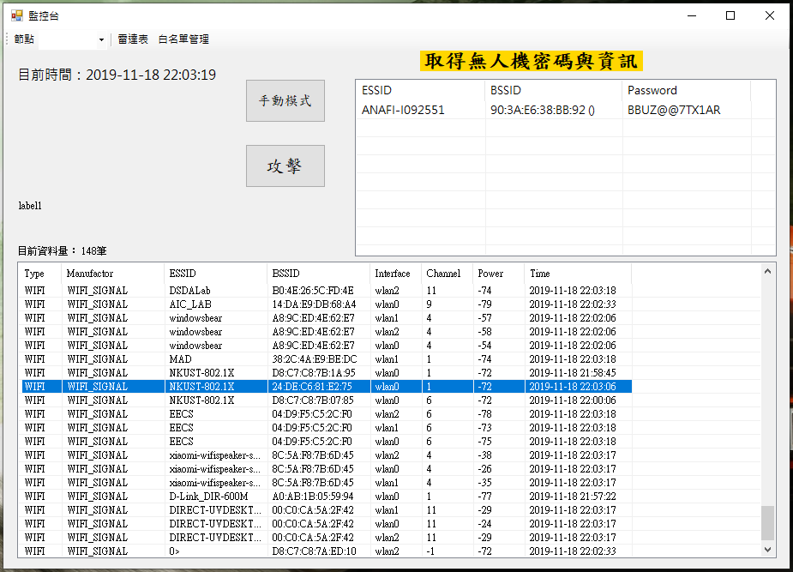
介面示意圖

Slide 17
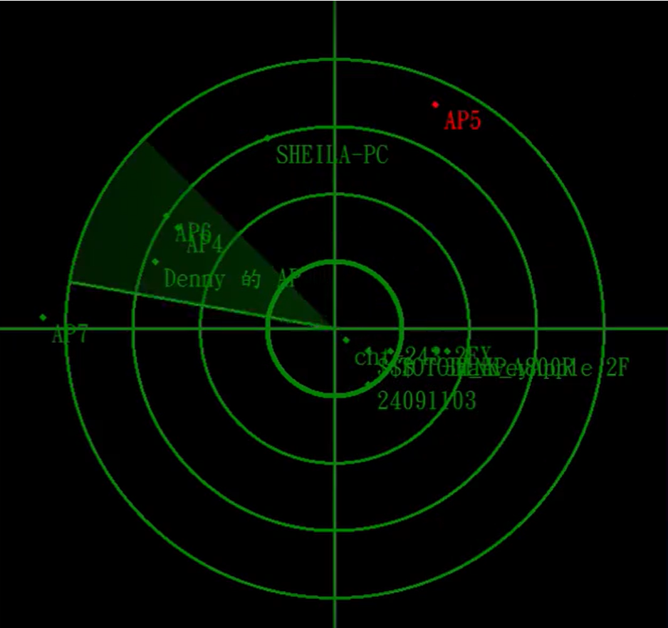
雷達圖

Slide 18
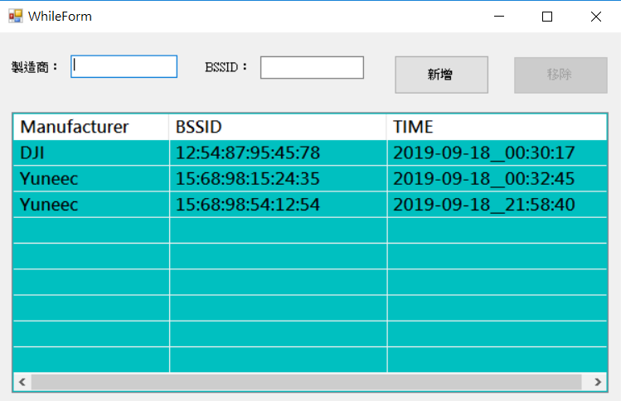
白名單管理

Slide 19
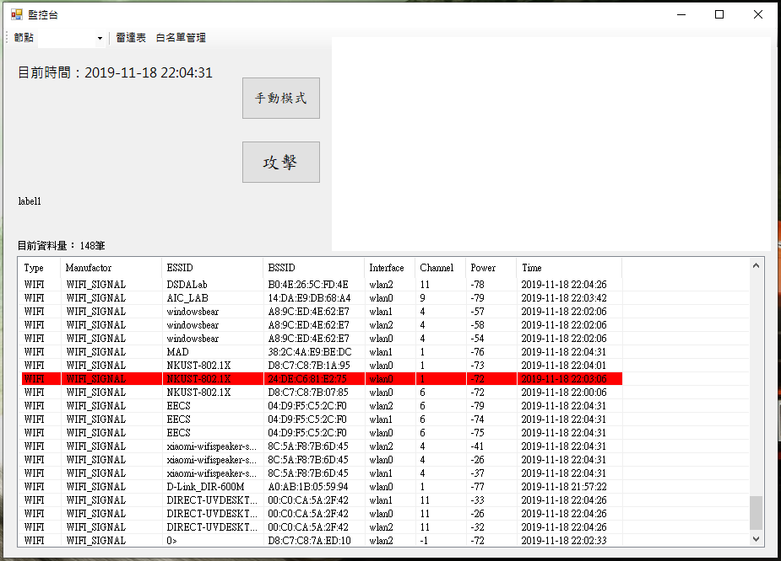

Slide 20
組員報告分工
學號 | 姓名 | 主要工作項目 | 貢獻度(%)
0651115 | 李潔欣 | Word報告撰寫、PPT製作 Word報告修改、PPT修改、上台報告 | 55%
0651031 | 顏承恩 | Word報告撰寫、PPT製作、上台報告 | 35%
0551109 | 陳冠元 | 參與報告內容討論、上台報告 | 10%

Slide 21
資料來源：
圖1：http://www.jiunan.com.tw/tw/defense/MulticopterDefender_s.html
圖2：https://dronesplayer.com/uav-drone/%E5%8F%8D%E7%84%A1%E4%BA%BA%E6%A9%9F%E6%9C%80%E5%BC%B7%E6%AD%A6%E5%99%A8-%E9%9B%BB%E7%A3%81%E7%A0%B2%E6%8A%80%E8%A1%93%E5%A4%A7%E6%8F%AD%E7%A7%98/

Slide 22
第三組
0651115 李潔欣
0651031 顏承恩
0551109 陳冠元
THANK YOU!
WWW.1PPT.COM

